Slide 1


Accompagnement des personnes en fin de vie
Réunion – débat
Faculté de médecine de Caen
16 janvier 2023
Pr. Jean-François Delfraissy
Ancien Président du Conseil scientifique COVID-19
Président du Comité Consultatif National d’Ethique (CCNE)
jean-francois.delfraissy@comite-ethique.fr
1

Slide 2

Avis 139 13/09/2022
AUTONOMIE
&
SOLIDARITE

Slide 3

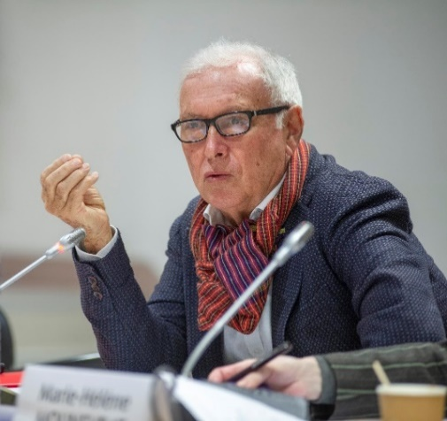

Le Comité consultatif national d’éthique
  Véritable laboratoire de réflexion créé en 1983 par François Mitterrand à la suite des Assises de la recherche : la France devient alors le premier pays à créer un tel comité éthique à l'échelle nationale dédié aux sciences de la vie et à la santé.
  Institution indépendante qui a « pour mission de donner des avis sur les problèmes éthiques et les questions de société soulevés par les progrès de la connaissance dans les domaines de la biologie, de la médecine et de la santé. » (Loi de 2004). Sa mission s’est élargie selon les termes de la loi du 7 juillet 2011 à l’organisation d’un débat public sous forme d’États généraux à l’initiative du CCNE.
  La nouvelle loi de Bioéthique, récemment adoptée par le Parlement, élargit les missions du Comité aux « conséquences sur la santé des progrès de la connaissance dans tout autre domaine » et comprend l’animation « chaque année, des débats publics sur un ou plusieurs des problèmes éthiques et des questions de société, en lien avec les espaces de réflexion éthique. »
Pr Jean-François Delfraissy
Président du CCNE
Jusqu’ici : 39 membres – le « comité plénier » - issus des champs de la médecine, recherche, philosophie, droit, religion… 1 séance plénière + 1 section technique/mois
138 avis et 9 rapports (ou réponses) publiés (www.ccne-ethique.fr)
Saisines externes (30%) & Auto-saisines (70%)

Slide 4


I. La bioéthique : de quoi parle t-on ?

Slide 5
La bioéthique (1)
La bioéthique constitue une éthique appliquée aux problèmes soulevés par les progrès des sciences et techniques de la vie et de la santé. Il existe un écart entre ce qui est techniquement possible et ce qui est éthiquement souhaitable, un écart qui légitime la réflexion éthique et questionne la notion de progrès.
Prendre du recul avant de légiférer
La bioéthique renvoie à la responsabilité de chacun pour répondre à cette question : quelle monde voulons-nous pour demain ? C’est aussi le lieu de l’intime, celui qui est le plus chargé sur le plan symbolique : comment faire advenir la liberté de l’autre lorsque cela concerne ce qui, pour moi, est sacré ?

Slide 6
La bioéthique (2)
Sur quels grands principes éthiques s’accorder dans une société pluraliste ?
La non nuisance; la pertinence; l’autonomie; la bienfaisance et l’équité
Le respect de la dignité de la personne humaine
La non-commercialisation du corps humain et de ses éléments; la gratuité du don; l’anonymat du don
L’intérêt de l’enfant
Une éthique de la vulnérabilité qui consiste à protéger les plus faibles
…

Slide 7
L’exemple français de la participation citoyenne dans le champ de la bioéthique en 5 dates
  1994 : Premières lois bioéthiques 1er et 29 Juillet 1994
  2004 : Principe d’une révision de la loi tous les 5 ans
  2011: Principe d’un débat public pour préparer la nouvelle loi
  2018 : Les Etats généraux de la bioéthique
  Loi 2 août 2021 : Un débat public renforcé : élargissement des missions du CCNE chargé d’animer tous les ans des débats publics en régions en lien avec les ERER

Slide 8

Le débat citoyen : un débat entre différents acteurs
Acteurs publics
Société civile
Experts
Démocratie sanitaire
Démocratie en santé
« Social participation »
Ne pas opposer démocratie représentative et démocratie participative
Mieux prendre en compte « une éthique du terrain »

Slide 9
Avis 139 13/09/2022
AUTONOMIE
&
SOLIDARITE

Slide 10
Historique des travaux du CCNE sur la fin de vie
Avis 139 Questions éthiques relatives aux situations de fin de vie : autonomie et solidarité 13/09/2022
Avis 129 Contribution du Comité consultatif national d’éthique à la révision de la loi de bioéthique 2018-2019 18/09/2018
Avis 128 Enjeux éthiques du vieillissement. Quel sens à la concentration des personnes âgées entre elles, dans des établissements dits d’hébergement ? Quels leviers pour une société inclusive pour les personnes âgées ? 16/05/2018
Avis 121 Fin de vie, autonomie de la personne, volonté de mourir 13/06/2013
Avis 108 sur les questions éthiques liées au développement et au financement des soins palliatifs 12/11/2009
Avis 63 Fin de vie, arrêt de vie, euthanasie 27/01/2000
Avis 59 Rapport sur le vieillissement 25/05/1998
Avis 26 concernant la proposition de résolution sur l'assistance aux mourants, adoptée le 25 avril 1991 au Parlement européen par la Commission de l'environnement, de la santé publique et de la protection des consommateurs 24/06/1991

Slide 11
Historique des lois sur la fin de vie
9 juin 1999
Promulgation de la loi n°99-477 dite « Loi Kouchner ».
4 mars 2002
Promulgation de la loi n° 2002-303, dite « Loi Kouchner 2 »
22 avril 2005
Promulgation de la loi n°2005-370 dite « Loi Léonetti » relative aux droits des malades et à la fin de vie.
2 février 2016
Promulgation de la loi « Claeys-Léonetti » créant de nouveaux droits en faveur des malades et des personnes en fin de vie.
……………………………………………………………………………………………………………………………………
19 janvier 2021
Proposition de loi nº 3755 visant à affirmer le libre choix de la fin de vie et à assurer un accès universel aux soins palliatifs en France

Slide 12
En France en 2022:
Les décès
Les soins palliatifs
Enjeux et chiffres clés

Slide 13
Les Décès
La population française vieillit
Ce vieillissement est lié à une augmentation de l’espérance de vie des Français, expliquée notamment par les progrès de la médecine. En France, les femmes ont une espérance de vie d’environ 85 ans et les hommes de 79 ans.
Parmi les 68 millions de Français, 10 % est âgé de 75 ans ou plus, soit plus de 6 millions de personnes. Dans les 50 prochaines années, il y en aura deux fois plus.
De plus en plus de décès chaque année en France
En 2021, 657 000 personnes sont décédées, soit 100 000 personnes de plus qu’il y a 30 ans, donc plus de personnes à accompagner en fin de vie. 2 décès sur 3 concernent des personnes âgées de 75 ans ou plus.

Slide 14
Les Français décèdent principalement de cancers
Les Français meurent surtout de maladies chroniques. Le cancer est la 1ère cause de décès en France. Les maladies cardio-vasculaires, comme l’arrêt cardiaque ou l’accident vasculaire cérébral sont la 2e cause de décès en France.
Les Français meurent essentiellement à l’hôpital (environ 50%)
Les Français souhaitent majoritairement décéder chez eux. Cependant, on constate que seulement 25 % des Français décèdent à la maison. En effet, plus de la moitié des personnes meurent à l’hôpital. De plus, environ 20 % des personnes décèdent dans un EHPAD.
Source : Centre national des soins palliatifs et de la fin de vie

Slide 15
Les soins palliatifs
Les unités de soins palliatifs (USP)
La France dispose de 171 USP sur son territoire. Depuis 2013, 41 USP ont été créées. Cependant, 22 départements français n’ont pas d’USP. Le 5e plan prévoit que d’ici 2024, chaque département ait au moins 1 USP. La France dispose donc de 1968 lits de soins palliatifs hospitaliers spécialisés.
2. Les lits identifiés de soins palliatifs (LISP)
En 2021, la France dispose de 5561 LISP, soit 900 de plus qu’en 2013.
3. Les équipes mobiles de soins palliatifs (EMSP)
La France dispose de 420 EMSP. Depuis 2013, 11 EMSP ont été fermées. Tous les départements ont au 1 une EMSP mais les disparités géographiques sont majeures d’un département à l’autre,
Il existe également des équipes spécialisées dans l’accompagnement de la fin de vie des enfants. La France dispose de 23 ERRSPP sur son territoire, au moins 1 par région.

Slide 16
Quelle est la prise en charge palliative actuellement sur le territoire français ?
A l’hôpital
En 2021, 350 000 Français sont décédés à l’hôpital. Parmi eux, près de 40 % ont pu bénéficier d’une prise en charge palliative, que ce soit dans un service hospitalier traditionnel (oncologie ou autres) ou bien spécialisé (LISP ou USP).
A domicile
Environ 25 % des Français décèdent à domicile, soit plus de 150 000 personnes chaque année. Parmi ces personnes, plus de 40 000 patients ont pu être accompagné par une équipe d’hospitalisation à domicile.
En Ehpad
Près d’1 décès sur 4 concerne un résident en EHPAD, soit plus de 150 000 personnes chaque année. En revanche, seulement 8% de ces établissements sont équipés d’une chambre dédiée pour la prise en charge des patients en fin de vie.

Slide 17
Zoom sur la loi Claeys-Leonetti

Slide 18
Quels sont les apports de la dernière loi relative à la fin de vie ?
La loi Claeys-Leonetti du 2 février 2016 modifie les dispositions relatives à la fin de vie qui avaient été établies par la loi Leonetti de 2005. Elle renforce certains droits existants et en ouvre de nouveaux pour les personnes malades et les personnes en fin de vie.
Ses principales dispositions sont les suivantes :
1. Elle donne davantage de poids aux directives anticipées qui s’imposent désormais au médecin.
2. Elle renforce le rôle de la personne de confiance.
3. Elle clarifie le refus de l’obstination déraisonnable.
4. Elle instaure un droit à la sédation profonde et continue jusqu’au décès, à la demande du patient et à certaines conditions.

Slide 19
Nous en parlerons au cours des échanges…
Les principales dispositions de la loi Claeys-Leonetti
Les directives anticipées
La personne de confiance.
3. L’interdiction de l’obstination déraisonnable.
4. Le droit à la sédation profonde et continue jusqu’au décès.

Slide 20
Avis 139 13/09/2022
AUTONOMIE
&
SOLIDARITE

Slide 21
L’Avis 139 du CCNE : «Enjeux éthiques relatifs aux situations des fins de vie »
Création du Groupe de travail : 07/2021
Lettre de mission transmise aux rapporteurs
Rapporteurs : Régis AUBRY, Alain CLAEYS (Florence GRUAT jusqu’au 26/12/2021)
Présence d’un membre de la CNERER dans le GT :
Pr. Alain Léon (EREGE)
Près de 40 auditions réalisées
Sur ce sujet complexe : des discussions animées au sein du groupe de travail / un vote large du Plénier en faveur de l’avis et une réserve (signée par 8 membres)
Notes:
21

Slide 22
Avis 139 du CCNE
I La réflexion éthique du CCNE et les évolutions législatives
advenues sur l’accompagnement des personnes en fin de vie
depuis vingt ans, en particulier la loi Claeys-Léonetti, loi sur les soins palliatifs, y compris dans les EHPAD et à domicile
II. Les problématiques de nature éthique soulevées lors des situations de fin de vie
Questions éthiques relatives à la mise en œuvre des dispositions législatives et réglementaires actuelles
Questions éthiques relatives aux situations des personnes souffrant de maladies graves et incurables, provoquant des souffrances réfractaires, dont le pronostic vital n’est pas engagé à court terme, mais à moyen terme

Slide 23
Avis 139 du CCNE
III Recommandations du CCNE
(i) Le renforcement des mesures de santé publique et des moyens dans le domaine des soins palliatifs
(ii) Une meilleure connaissance et mise en œuvre de la loi Claeys-Léonetti de 2016
(iii) Les exigences éthiques incontournables en cas de dépénalisation de l’aide active à mourir
(iv) La nécessité du débat public +++

Slide 24
Avis 139 du CCNE - RESERVE
8 membres considèrent qu’une évolution de la loi en faveur de la légalisation d’une aide active à mourir ne pourrait être éthique qu’à la condition sine qua non qu’un certain nombre de prérequis soient d’ores et déjà effectifs – qu’ils jugent absents ou insuffisants aujourd’hui.
Il soulèvent par ailleurs plusieurs inquiétudes :
Quel message enverrait une évolution législative à la société ?
Quel message enverrait une telle évolution législative aux personnes gravement malades, handicapées ou âgées ? Ne risque - t - elle pas d’être perçue comme le signe que certaines vies ne méritent pas d’être vécues ?
Comment concilier une évolution législative de l’aide active à mourir avec la nécessaire prévention au suicide et les politiques d’accompagnement de la vieillesse ?
Quel message enverrait aujourd’hui une évolution législative au personnel soignant ?

Slide 25
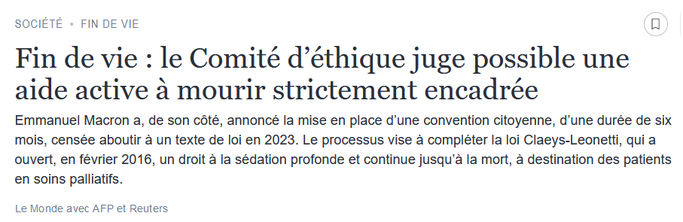

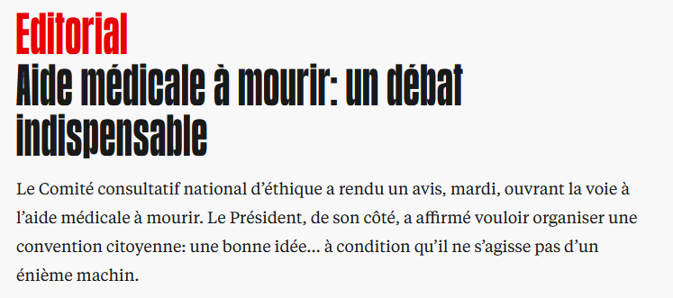
Une couverture médiatique
Une couverture médiatique
Le Monde
Libération
La Croix

Slide 26

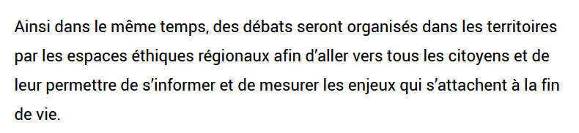

Slide 27
Le débat public sur la fin de vie 2022-2023
Début décembre: une Convention citoyenne dont les conclusions seront rendues en mars 2023. Elle est organisée par le Conseil économique, social et environnemental (CESE).
Des débats publics organisés dans les territoires par les ERER afin d’aller à la rencontre des citoyens pour les informer et les aider à mesurer les enjeux autour de la fin de vie (CCNE, ERER, CNERER)
Un dialogue avec les soignants : Centre national des soins palliatifs et de la fin de vie (CNSPFV)
Un Groupe de travail sur l’effectivité des droits auprès des CRSA et des CTS : Conférence nationale de santé (CNS)
Un travail concerté avec les députés et sénateurs :
Agnès Firmin le Bodo, Ministre déléguée en charge de l’organisation territoriale et des professions de santé – Olivier Véran, Ministre chargé du renouveau démocratique.

Slide 28
Les débats publics sur l’accompagnement des personnes en fin de vie
CCNE/ERER

Slide 29
Débats en région : Où en est-on ?
Organisés par les ERER
72 débats ont déjà eu lieu
65 débats déjà organisés à venir
Présence de membres du CCNE à certains d’entre eux
Toutes les régions sont impliquées y compris Outre-mer progressivement
On anticipe 150 débats au total d’ici fin mars 2023

Slide 30
Débats en région sur la fin de vie :
l’opportunité de nouer des partenariats
Se rapprocher d’autres partenaires sur le territoire et s’associer si le souhait est partagé : CRSA, CTS, Mutuelles, établissements sanitaires/médico-sociaux, éducation nationale …
Exemple de la Conférence nationale de santé (CNS):
    été 2022 : lancement d’un GT sur l’effectivité des droits des patients en fin de vie (soins palliatifs, directives anticipés, personne de confiance) : octobre 2022
    octobre 2022 : démarche proposée aux CRSA et CTS
  1- invitation à se rapprocher des ERER
  2- partage des travaux de chacun
  3- manifestations communes possibles sur le territoire

Slide 31


Slide 32
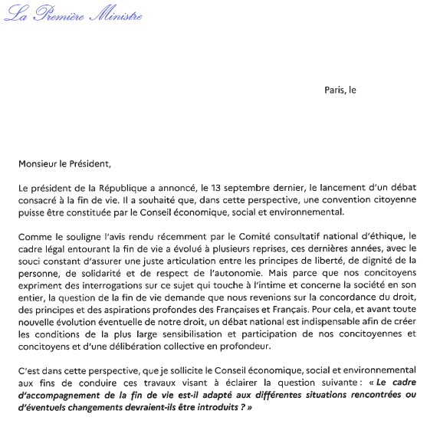
CONVENTION CITOYENNE
Au Président du CESE
Octobre 2022

Slide 33
Convention citoyenne (décembre 2022 - mars 2023)
Organisée par le CESE en partenariat avec le CCNE et le Centre national des soins palliatifs et de la fin de vie
Un comité de gouvernance (n=12)
6 garants internationaux
170 citoyens reflétant une « image de la société française »
Une équipe de formateurs
8 week-end : vendredi 14h00 / dimanche 16h00
Les 3 premiers week-ends ont porté sur la formation et des discussions avec les différents acteurs ;
4e week-end (20-21-22 janvier 2023) : aspects internationaux, moyens mis en œuvre, (loi Claeys-Leonetti, plan SPFV)…, souffrances réfractaires, premiers questionnements des citoyens.

Slide 34

Rapport de la Convention citoyenne Fin mars 2023
Avis du CESE Fin avril 2023
L’ensemble de ces travaux pourrait permettre d’envisager les précisions et évolutions de notre cadre légal d’ici à la fin de l’année 2023.

Slide 35
BACK UP

Slide 36
Que sont les directives anticipées ?
Les directives anticipées sont des instructions écrites données à l’avance par une personne majeure et consciente, pour le cas où elle serait, un jour, dans l’incapacité d’exprimer sa volonté, suite à un accident ou une maladie. Elles s’imposent au médecin, sauf en cas d’urgence vitale ou dans le cas où elles apparaissent manifestement inappropriées à la situation médicale. Elles sont révisables et révocables à tout moment par le patient. S’il souhaite passer outre les directives anticipées, le médecin doit engager une procédure collégiale. Lorsque la personne ne peut pas rédiger elle-même ses directives anticipées, quelqu’un peut le faire pour elle, en présence de deux témoins.
Source : Centre national des soins palliatifs et de la fin de vie

Slide 37
Le médecin est-il obligé de respecter les directives anticipées ?
Oui, c’est ce qui est prévu par la loi. Leur contenu prime sur les avis et témoignages des personnes de l’entourage.
Toutefois, le médecin peut refuser de les appliquer dans deux situations suivantes :
En cas d’urgence vitale ;
Quand les directives anticipées lui apparaissent inappropriées ou non conformes à la situation médicale du patient.
Source : Centre national des soins palliatifs et de la fin de vie

Slide 38
Quand et sur quel support peut-on rédiger des directives anticipées ? Sont-elles modifiables par la suite ?
Les directives anticipées peuvent être rédigées à n’importe quel moment de la vie. Une fois écrites, elles restent valables sans limitation de temps. Mais elles peuvent être modifiées ou annulées à tout moment. Un modèle (non obligatoire) a été élaboré. Il est accessible sur le site du ministère de la santé. Mais les directives anticipées peuvent aussi être écrites sur papier libre.
Source : Centre national des soins palliatifs et de la fin de vie

Slide 39
Comment fait-on pour faire connaître ses directives anticipées ?
Il est utile de faire savoir autour de soi que l’on a écrit des directives anticipées et de faire en sorte qu’elles soient facilement accessibles. Pas besoin de les confier à son notaire. En revanche, cela paraît une bonne idée d’en donner un exemplaire à sa personne de confiance, à son médecin traitant, à un proche. On peut aussi utilement en conserver un exemplaire sur soi.
Source : Centre national des soins palliatifs et de la fin de vie

Slide 40
Est-il obligatoire d’écrire des directives anticipées ?
Non absolument pas. Du reste, la plupart d’entre nous garderont jusqu’au terme de leur existence la faculté d’exprimer clairement quelles décisions médicales ils souhaitent que l’on prenne les concernant. S’ils ont écrit des directives anticipées, celles-ci ne seront peut-être jamais utilisées. Mais y réfléchir, c’est déjà prendre conscience des questions pas toujours faciles à se poser à propos de ce que l’on attend de la médecine à ce moment de la vie.
Source : Centre national des soins palliatifs et de la fin de vie

Slide 41
Que se passe-t-il lorsqu’une personne n’a pas rédigé de directives anticipées ?
Si la personne est hors d’état d’exprimer sa volonté et qu’elle n’a pas rédigé de directives anticipées, le médecin interrogera la personne de confiance.
Faute de personne de confiance, le médecin se tournera vers la famille ou les proches. Il ne s’agit pas de recueillir leur avis personnel mais de les faire témoigner sur ce que la personne aurait souhaité qu’il soit fait en pareilles circonstances.
Source : Centre national des soins palliatifs et de la fin de vie

Slide 42
Qu’est-ce qu’une personne de confiance et quel est son rôle ?
Depuis la loi Kouchner (2022), relative aux droits des malades, toute personne ayant recours au système de santé a le droit de se faire accompagner par une « personne de confiance » : parent, proche ou médecin traitant. Cette personne doit être désignée formellement par écrit. Si le patient le souhaite, sa personne de confiance peut l’accompagner dans toute démarche et tout entretien médical afin de l’aider dans ses décisions. En retour, les médecins ont le devoir de la consulter sur ce qu’aurait été la volonté du patient, lorsqu’il est devenu hors d’état de s’exprimer par lui-même. En l’absence de directives anticipées, son témoignage prévaut sur tout autre (famille ou proche).
Source : Centre national des soins palliatifs et de la fin de vie

Slide 43
Qu’est-ce que l’obstination déraisonnable ?
L’obstination déraisonnable est un vocable qui désigne l’ancien acharnement thérapeutique.
La loi fait désormais devoir aux professionnels de santé de ne jamais faire preuve d’une obstination déraisonnable. À ce titre, le médecin peut envisager d’interrompre ou ne pas mettre en œuvre des traitements qui sont inutiles, disproportionnés ou n’ayant comme finalité que le seul maintien artificiel de la vie. En retour, le patient a le droit de refuser tout traitement et notamment tout traitement dont il considèrerait qu’il constitue obstination déraisonnable.
Dans les cas où la personne est hors d’état d’exprimer sa volonté, le médecin doit déclencher une procédure collégiale avant d’interrompre ou de ne pas mettre en oeuvre des traitements au titre de son devoir de non-obstination déraisonnable.
Depuis 2016, la loi précise explicitement que l’alimentation et l’hydratation artificielles sont des traitements qui peuvent être arrêtés au même titre que tout autre, au nom de la non-obstination déraisonnable.

Slide 44
Qu’est-ce que la sédation profonde et continue jusqu’au décès ?
La sédation profonde et continue jusqu’au décès consiste à plonger le patient dans un état d’inconscience – c’est-à-dire à l’endormir profondément, jusqu’à son décès.
Elle est toujours accompagnée d’un traitement analgésique puissant pour être assuré qu’il ne souffre pas.
Le patient ne peut avoir accès à une sédation profonde et continue jusqu’au décès que sous conditions rigoureuses, prévues par la loi.
Source : Centre national des soins palliatifs et de la fin de vie

Slide 45
Dans quelles conditions la décision de mettre en oeuvre une sédation profonde et continue peut-elle intervenir ?
La sédation profonde et continue jusqu’au décès est un droit du patient qui peut le demander dans deux situations :
Soit lorsque son pronostic vital est engagé à court terme et qu’il présente une souffrance réfractaire aux traitements
Soit lorsqu’il a décidé de demander l’arrêt de certains traitements qui le maintenaient en vie, mais que cet arrêt des traitements est susceptible d’engager son pronostic vital à court terme et de lui provoquer une souffrance insupportable.
Une fois cette demande exprimée, la décision de sédation doit faire l’objet d’une procédure collégiale c’est-à-dire que le médecin doit, avant de la mettre en oeuvre, en discuter en équipe et avec au moins un collègue auquel il n’est lié par aucun lien de subordination, pour vérifier que la demande intervient bien dans les conditions fixées par la loi.

Slide 46
Le patient doit-il être hospitalisé pour avoir le droit d’accéder à une sédation profonde et continue jusqu’au décès ?
Non, une sédation profonde et continue jusqu’au décès doit pouvoir être accessible au patient quel que soit le lieu de sa prise en charge (établissement hospitalier, Ehpad, domicile).
Source : Centre national des soins palliatifs et de la fin de vie

Slide 47
Si un patient demande une sédation profonde et continue et que les proches ne sont pas d’accord, que se passe-t-il ?
Si la personne est en état de s’exprimer, seule sa volonté compte et le médecin mettra en oeuvre une sédation si les critères de la loi sont réunis, et ce, même si les proches s’y opposent. Le médecin expliquera aux proches en quoi consiste une sédation et évoquera avec eux les raisons de sa mise en place afin de les aider à adhérer à ce projet de soin.
Si la personne est hors d’état de s’exprimer mais qu’elle avait fait part de sa volonté de bénéficier d’une sédation profonde et continue, ici encore, c’est sa volonté qui prime. Ceci n’exclut pas, évidemment et au contraire, un dialogue avec les proches pour leur expliquer les choses et les rassurer.
Source : Centre national des soins palliatifs et de la fin de vie

Slide 48
Est-ce que le médecin peut refuser la sédation profonde et continue ?
Le soulagement de la souffrance du patient est une obligation professionnelle du médecin. La sédation profonde et continue s’inscrit dans les obligations du médecin de tout mettre en oeuvre pour soulager son patient en fin de vie et apaiser ses souffrances. Par ailleurs, la sédation accompagne la fin de vie mais ne l’interrompt pas.
Une demande de sédation profonde et continue ne saurait donc en principe justifier le refus du médecin. C’est aussi l’avis du Conseil national de l’ordre des médecins. Toutefois, si le médecin ne souhaite pas obtempérer à la demande de son patient, il devra en tout cas faire en sorte de le confier sans délai à un confrère susceptible de l’accompagner dans sa demande.
Source : Centre national des soins palliatifs et de la fin de vie

Slide 49
Réunions en région : la communication, des enjeux de visibilité importants (Limoges octobre 2022)
Des réunions d’information, parfois suivies de débats, mais dont la vocation est d’informer les citoyens. Leur finalité est pédagogique. Exigence de neutralité.
Une exigence de diversité des intervenants
Une fiche de données simples sera transmise au CCNE après chaque évènement (nombre de participants ; lieu ; questions traitées ; questions émergentes le cas échéant).
Pas de synthèse formelle : il s’agit d’informer et non de recueillir la parole de citoyens. mais recueil possible de 2 ou 3 grands messages y compris des questions émergentes dans la fiche de données
Attention à ne pas empiéter sur la convention citoyenne

Slide 51
Plusieurs façons de mourir en France
Chaque maladie évolue différemment dans le temps et provoque des symptômes différents (douleurs, nausées, vomissements, etc.). Les besoins de prise en charge sont ainsi variables selon la maladie.
1. Les patients atteints de cancer : une dégradation rapide de l’état de santé avant le décès
Les personnes atteintes de cancer bénéficient de traitements spécifiques qui leur permettent généralement de garder une bonne qualité de vie jusqu’à un stade avancé de leur maladie, mais leur état de santé se dégrade surtout au cours des derniers mois de la maladie. L’accompagnement palliatif, même s’il peut être mis en place dès le diagnostic de la maladie, sera surtout important dans ces derniers moments de vie. Les personnes atteintes de cancer décèdent majoritairement vers l’âge de 75 ans.
Source : Centre national des soins palliatifs et de la fin de vie

Slide 52
2. Les patients atteints de maladies d’organes : une dégradation progressive de l’état de santé ponctuées de phases de dégradations aigues
Pour les personnes atteintes de maladies qui diminuent les fonctionnalités des organes (tels que le cœur, les poumons ou le foie), l’état de santé se dégrade petit à petit sur une durée d’environ cinq ans. Ces maladies concernent principalement des personnes âgées de plus de 75 ans, voire plus de 85 ans, qui vivent surtout chez eux ou bien dans un EHPAD. Ainsi, l’accompagnement de la fin de vie de ces personnes se fera sur une durée plus longue que celle des patients atteints de cancer et par les professionnels de santé qui les accompagnent quotidiennement (médecin généraliste, médecin coordinateur en EHPAD, infirmiers, etc.).

Slide 53
3. Les patients atteints de maladies du vieillissement : une dégradation très lente.
Les personnes très âgées peuvent être touchées par des maladies du vieillissement (« neurodégénératives ») telles que la maladie d’Alzheimer ou la maladie de Parkinson. L’état de santé de ces personnes va se dégrader très progressivement, parfois pendant plus de dix ans. Il est donc extrêmement complexe de savoir quand débuter la prise en charge palliative. De plus, ce sont des personnes très âgées qui auront probablement plusieurs autres maladies, ce qui rend l’anticipation de la prise en charge palliative encore plus complexe. Ces personnes auront besoin d’être accompagnées chez elles ou en EHPAD, car c’est leur lieu de résidence principal à cet âge-là.
Source : Centre national des soins palliatifs et de la fin de vie

Slide 54
Débats en région : la communication, des enjeux de visibilité importants
Des réunions d’information, parfois suivies de débats, mais dont la vocation est d’informer les citoyens. Leur finalité est pédagogique. Exigence de neutralité.
Une exigence de diversité des intervenants
Une fiche de données simples sera transmise au CCNE après chaque évènement (nombre de participants ; lieu ; questions traitées ; questions émergentes le cas échéant).
Pas de synthèse : il s’agit d’informer et non de recueillir la parole de citoyens. mais recueil possible de 2 ou 3 grands messages y compris des questions émergentes dans la fiche de données
Attention à ne pas empiéter sur la convention citoyenne

